Slide 1
Evento conclusivo LIFE WEEE, Firenze, 18 Maggio 2021
Il progetto SMART WASTE di Interreg Europe: sostenere l'innovazione nella gestione dei rifiuti
Massimiliano Di Mattia
Agenzia Regionale Recupero Risorse – ARRR SpA
Notes:
,

Slide 2
ARRR è una società in house della Regione Toscana, istituita all’inizio degli anni ’90 fornisce supporto tecnico alla Regione nello sviluppo e nel monitoraggio delle politiche pubbliche in materia di rifiuti ed energia https://www.arrr.it/
Notes:
,

Slide 3
ARRR è capofila del progetto SMART WASTE di INTERREG EUROPE, approvato nel 2019 INTERREG EUROPE finanzia progetti europei di cooperazione interregionale tra PA degli Stati UE https://www.interregeurope.eu/
Evento conclusivo LIFE WEEE, Firenze, 18 Maggio 2021
Notes:
,

Slide 4
L’obiettivo dei progetti INTERREG EUROPE è di contribuire a migliorare le politiche pubbliche europee Gli strumenti: la condivisione di esperienze tra i partner di progetto ed i portatori di interesse locali
Evento conclusivo LIFE WEEE, Firenze, 18 Maggio 2021
Notes:
,

Slide 5
I partner di SMART WASTE
1-LP Agenzia Regionale Recupero Risorse - ARRR (IT)
2-PP Comune di Kolding (DK)
3-PP Centro Regionale Gestione rifiuti di Klaipeda - KRWMC (LT)
4-PP Associazione Esperti Ambientali Comunali della Bulgaria - BAMEE (BG)
5-AP Associazione di Comuni e Regioni per la gestione sostenibile delle risorse - ACR+ (BE)
6-PP Comune di Apeldoorn (NL)
Notes:
,

Slide 6
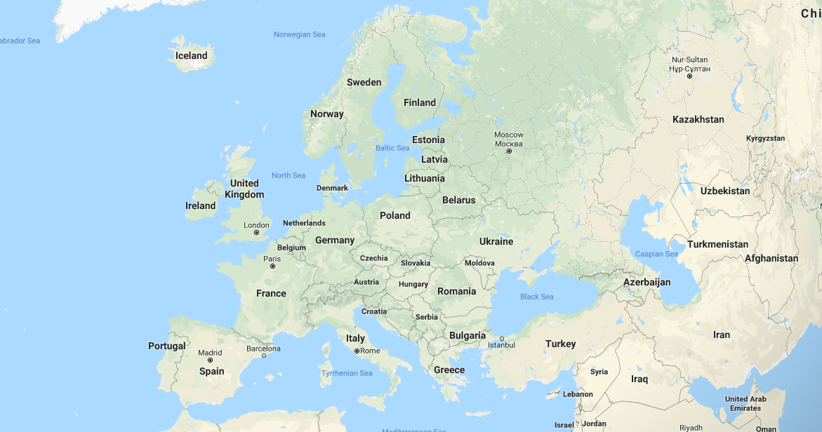
Partner di SMART WASTE
Notes:
,

Slide 7
SMART WASTE in breve
SMART WASTE si propone di valutare il contributo di un insieme di strumenti di politica pubblica all’innovazione nella gestione dei rifiuti
I risultati della valutazione saranno la base delle proposte di miglioramento delle politiche pubbliche selezionate
Notes:
,

Slide 8
SMART WASTE: politiche pubbliche
Piano comunale gestione rifiuti del Comune di Kolding (DK)
Locali
Piano comunale gestione rifiuti del Comune di Apeldoorn (NL)
Regionali
POR FESR Toscana 2014 - 2020
Programma Operativo multi-fondo 2014 - 2020 Lituania
Nazionali
Programma Operativo ambiente 2014 -2020 Bulgaria
Notes:
,

Slide 9
ATTIVITA’ IN SINTESI
Sviluppare un metodo condiviso di valutazione delle politiche pubbliche
Analizzare il contributo delle politiche pubbliche selezionate all’innovazione nella gestione dei rifiuti
Identificare punti di forza e limiti degli strumenti di politica pubblica selezionati
Proporre miglioramenti delle politiche pubbliche con un Piano d’Azione per ogni partner di progetto
Monitorare l’attuazione dei Piani d’Azione
Notes:
,

Slide 10
PROGRAMMA DELLE ATTIVITA’
Metodo di valutazione condiviso Agosto 2019 – Gennaio 2020
Valutazione delle politiche pubbliche Novembre 2019 – Luglio 2021
Confronto tra buone pratiche e debolezze Marzo 2020 – Gennaio 2022
Proposte per migliorare le politiche Agosto 2020 – Luglio 2021
Piani di Azione Agosto 2021 – Luglio 2022
Monitoraggio Piani di Azione Agosto 2022 – Luglio 2023
Notes:
,

Slide 11
ATTIVITA’ AD OGGI
2 incontri interregionali: Firenze 2019 e Kolding 2020
9 riunioni online: tra giugno 2019 e Maggio 2021
Coinvolgimento dei portatori di interesse locali: attraverso incontri online e non, contatti bilaterali, carteggio dedicato
Comunicazione: attraverso sito ufficiale del progetto, social media e comunicati stampa
Contributi alla Policy Learning Platform di Interreg Europe: trasmissione per la pubblicazione di buone pratiche selezionate da partner e portatori di interesse
Notes:
,

Slide 12
RISULTATI AD OGGI: UNA SINTESI
Metodologia per la valutazione del contributo delle politiche pubbliche all’innovazione nella gestione dei rifiuti ed individuazione dei punti di forza e debolezza delle politiche pubbliche selezionate
12 buone pratiche approvate dall’Autorità di Gestione di Interreg Europe, pubblicate nel sito ufficiale di SMART WASTE, di cui
6 buone pratiche approvate per la pubblicazione nella Policy Learning Platform di Interreg europe e 3 in corso di istruttoria
Una modifica migliorativa delle politiche pubbliche approvata ed una seconda in corso di istruttoria a cura di Interreg Europe
Notes:
,

Slide 13
PROSPETTIVE
Proseguire l’individuazione di buone pratiche e proposte di miglioramento delle politiche pubbliche di settore
Attraverso lo scambio continuo di esperienze tra i partner e tra i portatori di interesse
Per contribuire a migliorare le politiche pubbliche di settore
Notes:
,

Slide 14
Sharing solutions for better regional policies
European Union | European Regional Development Fund
CONTATTI
#smartwaste_EU
https://www.interregeurope.eu/smartwaste/
massimiliano.dimattia@arrr.it
Notes:
,

Slide 15
GRAZIE DELL’ATTENZIONE
Sharing solutions for better regional policies
European Union | European Regional Development Fund
Notes:
,

